Slide 1
2D게임프로그래밍
프로젝트 2차 발표
2022182014 박기란
Notes:
2D게임프로그래밍 프로젝트 2차 발표를 시작하도록 하겠습니다.
발표는 먼저 수정된 개발 일정, 현재 프로젝트 진행 상황, 깃허브 커밋 통계 스크린샷을 순서대로 보여준 후, 데모 프로그램을 실행하도록 하겠습니다.

Slide 2
개발 일정 (수정)
1주차 : 게임 제작 관련 리소스 수집 및
이미지 로드
2주차 : 게임의 전반적인 틀 잡기
(추상화 및 클래스 생성)
3주차 : 로비 화면 및 장애물 일부 구현
4~7주차 : 캐릭터 컨트롤러 구현 및
충돌 처리 + 장애물 구현
7~8주차 : 오류 수정 및 코드 정리
Notes:
수정된 개발 일정을 보면 1, 2주차는 원래 일정과 똑같이 수행하고, 3주차에는 로비화면을 추가로 구현하면서 장애물은 일부만 구현하도록 수정되었습니다. 또한, 4주차부터 7주차는 캐릭터 컨트롤러 구현과 충돌 처리와 더불어 장애물 구현 마무리를 추가해 진행하게끔 일정이 수정되었습니다.

Slide 3
프로젝트 개발 진행 상황 – 평균 70%
주차 |  |  | 진행률
1주 | 계획 | 게임 제작 관련 리소스 수집 및 이미지 로드
 | 결과 | 필요 리소스 및 이미지 수집 완료. | 100%
2주 | 계획 | 게임의 전반적인 틀 잡기 (추상화 및 클래스 생성)
 | 결과 | 필요한 클래스 생성 완료 -> 이외에 필요하다고 느끼면 코드 작성 도중 추가 예정 | 90%
3주 | 계획 | 로비 화면 및 장애물 일부 구현
 | 결과 | 로비 화면 (게임 제목 제외 완료), 장애물 중 나무만 출력되는 오류 | 80%
4주 | 계획 | 캐릭터 컨트롤러 구현 및 충돌 처리, 장애물 구현
 | 결과 | 장애물(깃발, 돌, 나무) 랜덤 생성 및 장애물 움직임 완료 | 10%
5주 | 캐릭터 컨트롤러 구현 및 충돌 처리, 장애물 구현
6주 | 캐릭터 컨트롤러 구현 및 충돌 처리, 장애물 구현
7주 | 캐릭터 컨트롤러 구현 및 충돌 처리, 오류 수정 및 코드 정리
8주 | 오류 수정 및 코드 정리
Notes:
프로젝트 현재 개발 상황입니다. 필요한 리소스 및 이미지는 전부 수집이 완료되었고, 클래스 생성은 대부분은 완료했지만, 도중에 더 필요하다면 계속 추가될 예정이라 완벽하게 완료하진 못했습니다. 또한, 로비 화면은 노말 모드와 무한 모드를 선택하는 버튼과 로비 배경은 구현되었으나 게임 제목은 아직 정하지 않아 작성하지 못했습니다. 그리고 깃발, 돌, 나무가 랜덤으로 게임 화면에 나타나고, 플레이어의 속도에 맞춰 장애물이 이동하는 것까지 구현했습니다.

Slide 4
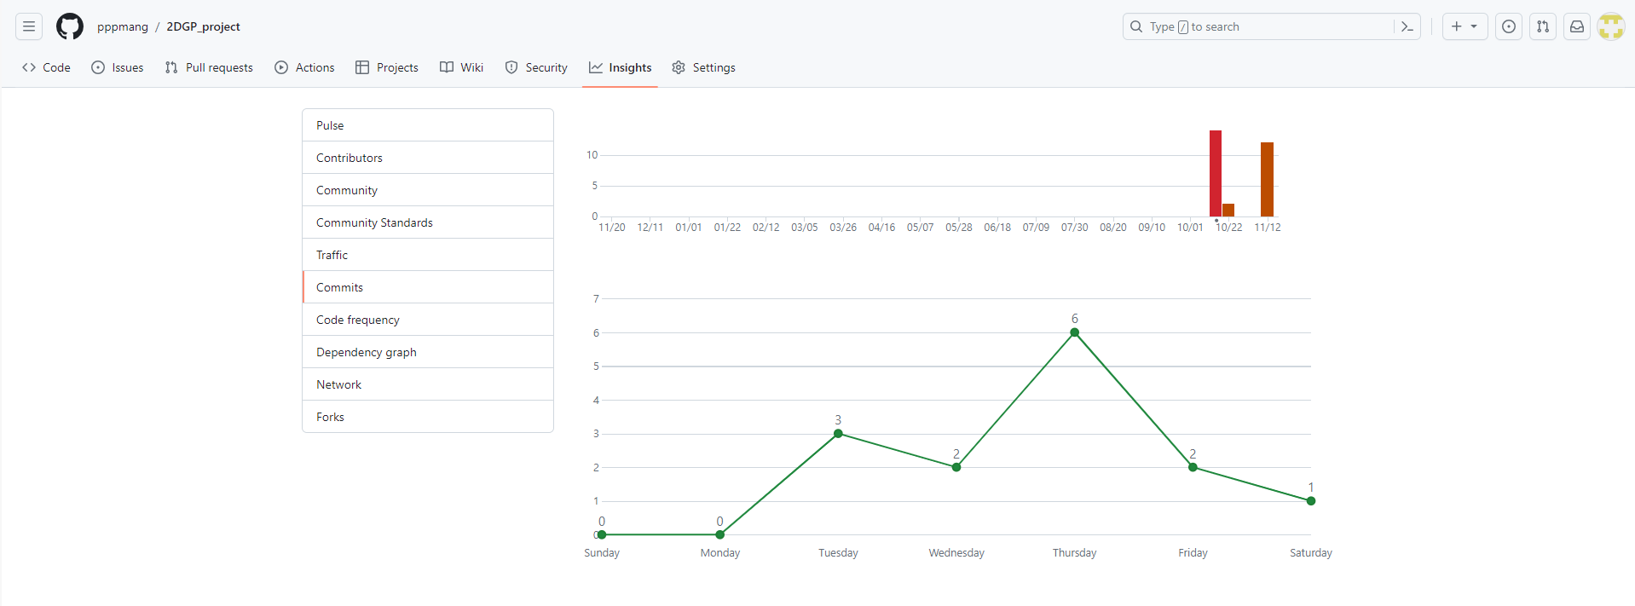
Github commits 통계 스크린샷
Notes:
다음은 깃허브 커밋 통계 스크린샷입니다.

